Slide 1

Jornada de Aplicación del Reglamento de la Madera EUTR
Licencias FLEGT

Slide 2
FLEGT
Forest Bosque
Law Ley
Enforcement Aplicación
Governance Gobernanza
Trade Comercio

Slide 3
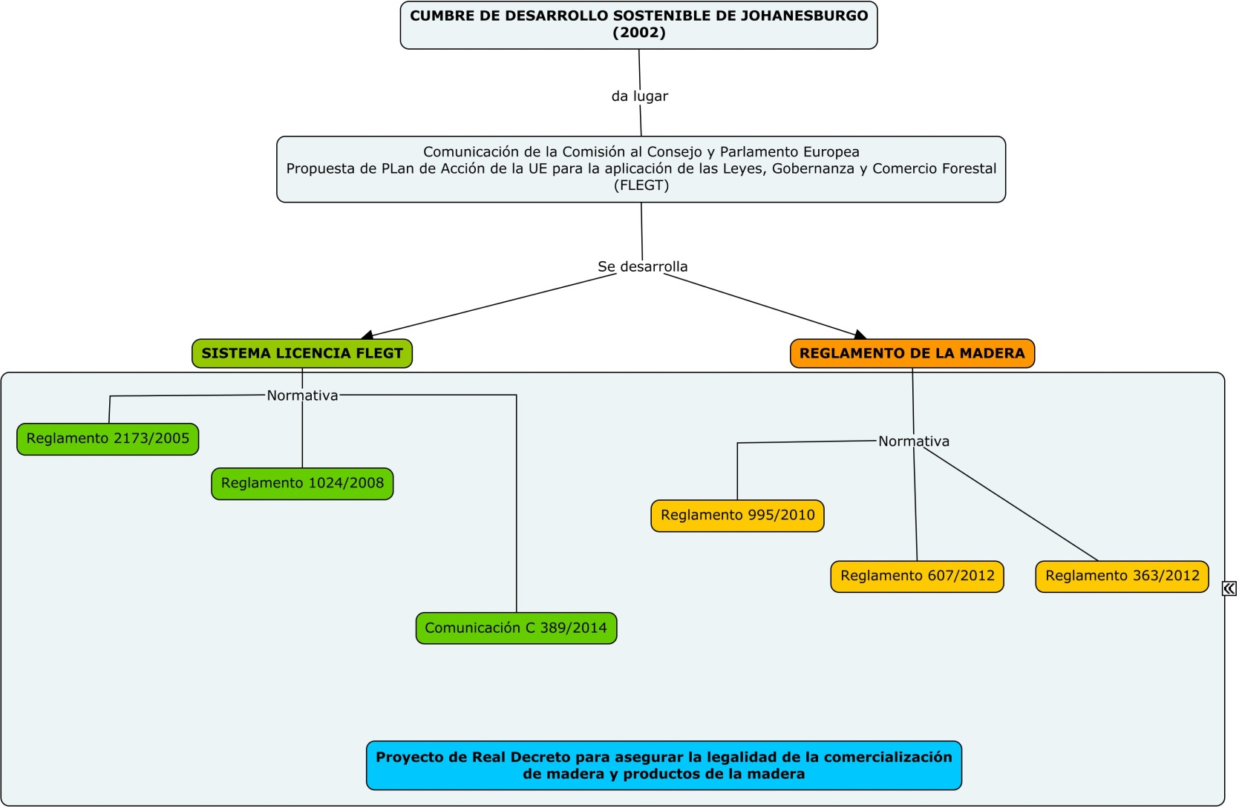
Evolución Normativa
2002
2003
2005
2008
2010
2012
2014
2015

Slide 4
Sistema de Licencias FLEGT
Un sistema que garantiza que solamente se importe madera producida legalmente.
El sistema de licencias FLEGT exige que las importaciones de la madera y sus productos están sometidos a controles e inspecciones que garanticen:
La legalidad de los aprovechamientos, transporte y transformación; y
La legalidad de la exportación
Un control en frontera, con carácter previo a la comercialización del producto en el territorio de la Unión.
No se aplica a especies CITES.

Slide 5
AVA / AAV /VPA
(Acuerdo Voluntario de Asociación)
Un acuerdo de comercio.
¡Es VOLUNTARIO!
AVA, es legalmente vinculante para ambas partes.
El país socio se compromete a exportar solamente madera y productos de la madera en el marco del sistema FLEGT

Slide 6
AVA
(Acuerdo Voluntario de Asociación)
Países AVA
Indonesia (2014)
Ghana (2010)
Camerún (2011)
Republica Centroafricana (2012)
Liberia (2012)
República del Congo (2011)
Países en negociación
Costa de Marfil
República Democrática del Congo
Gabón
Guayana
Honduras
Laos
Malasia
Tailandia
Vietnam

Slide 7
Ventajas Comerciales AVA
Incentivos de mercado
Mantener el acceso al mercado europeo
Posicionamiento de sus productos forestales en el mercado europeo.
Promoción de políticas de contratación pública y privada que reconozcan la existencia de una oferta de productos aprovechados legalmente
Favorecer un percepción pública más favorable a estos productos
Tratamiento aduanero singularizado para agilizar su despacho a libre práctica.
No está sometida las disposiciones EUTR (diligencia debida)

Slide 8
Licencia FLEGT
Documento correspondiente a un envío y que certifica que dicho envío cumple los requisitos del sistema FLEGT (exportación de madera legal).
Documento expedido y validado por la autoridad encargada de conceder las licencias en el país exportador.
Se puede presentar en soporte papel o electrónico ante la “Autoridad Competente”.

Slide 9
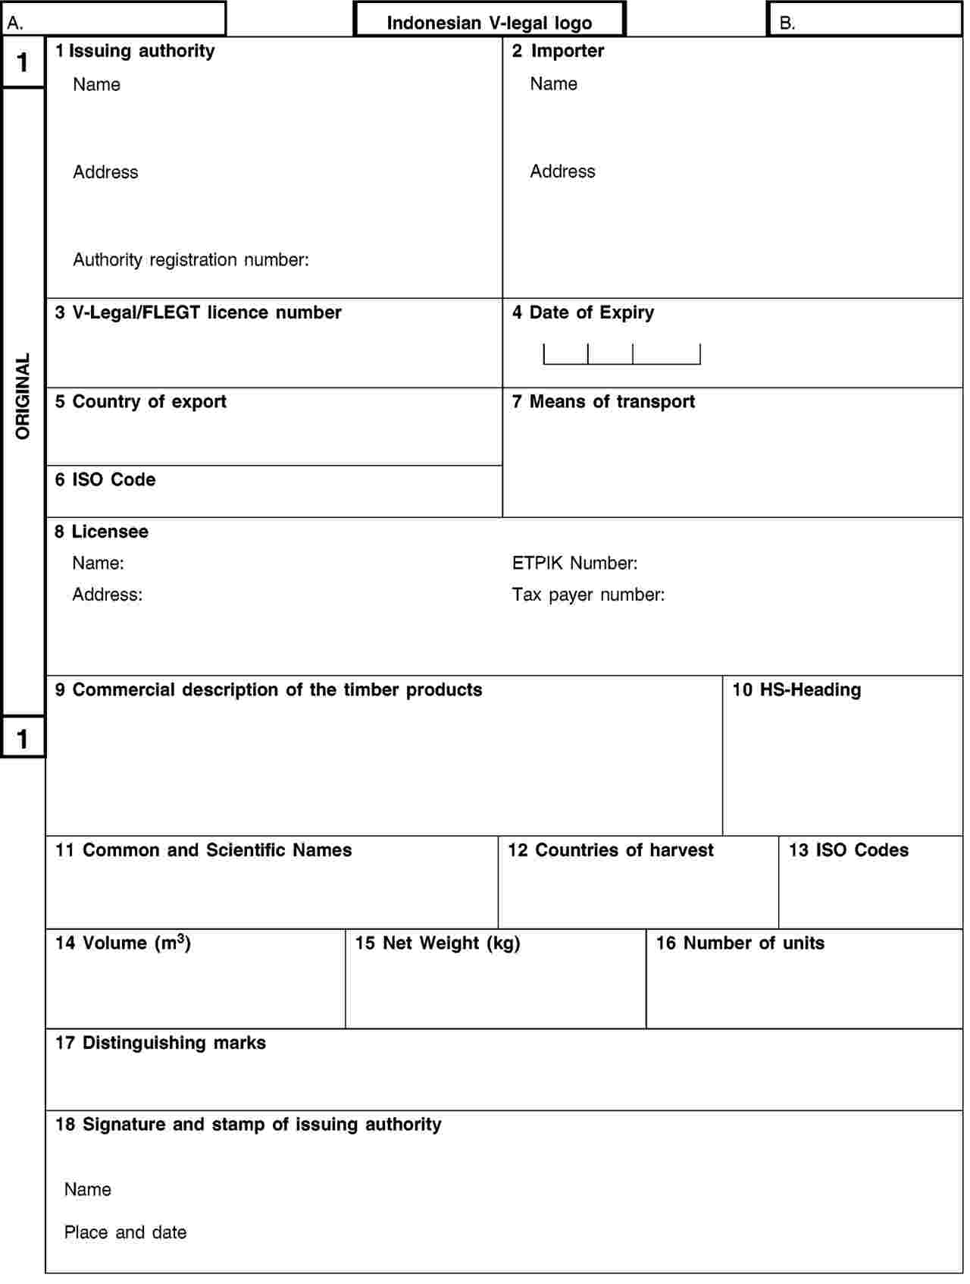

Slide 10
Casilla 1 | Autoridad emisora | Nombre, dirección y número de registro de la autoridad encargada de conceder las licencias.
Casilla 2 | Información destinada al País socio | Nombre y dirección del importador, valor total (en USD) del envío, así como nombre y código ISO de dos letras del país de destino y, si procede, del país de tránsito.
Casilla 3 | Nº del documento V-Legal/número de la licencia | Número de emisión.
Casilla 4 | Fecha de expiración | Período de validez de la licencia.
Casilla 5 | País de exportación | País socio desde el que se han exportado los productos de la madera a la UE.
Casilla 6 | Código ISO | Código ISO de dos letras del país socio indicado en la casilla 5.
Casilla 7 | Medio de transporte | Medio de transporte en el punto de exportación.
Casilla 8 | Titular de la licencia | Nombre y dirección del exportador y número de exportador registrado ETPIK y número de identificación fiscal.
Casilla 9 | Descripción comercial | Descripción comercial del producto o productos de la madera. La descripción debe ser suficientemente detallada para permitir la clasificación en el SA.
Casilla 10 | Código SA | Código de mercancías de cuatro o seis dígitos con arreglo al el Sistema Armonizado de Designación y Codificación de Mercancías.
Casilla 11 | Nombre común y científico | Nombre común y científico de las especies de madera utilizadas en el producto. Si el producto está compuesto por más de una especie, utilice una línea para cada una de ellas. Esta información puede omitirse en caso de un producto compuesto o de un componente que contenga varias especies que hayan perdido su identidad (por ejemplo, tableros de partículas).

Slide 11
Casilla 12 | Países de aprovechamiento | Países en los que se aprovechó la especie de madera indicada en la casilla 10. En caso de un producto compuesto, indique todas las fuentes de la madera utilizada. Esta información puede omitirse en caso de un producto compuesto o de un componente que contenga varias especies que hayan perdido su identidad (por ejemplo, tableros de partículas).
Casilla 13 | Códigos ISO | Código ISO de los países indicados en la casilla 12. Esta información puede omitirse en caso de un producto compuesto o de un componente que contenga varias especies que hayan perdido su identidad (por ejemplo, tableros de partículas).
Casilla 14 | Volumen (m³) | Volumen global en m³. Esta información puede omitirse, excepto en caso de que se haya omitido la información solicitada en la casilla 15.
Casilla 15 | Peso neto (en kg) | Peso global del envío en el momento de la medición en kg. Se define como la masa neta de los productos de la madera sin envases inmediatos ni embalajes, que no sean separadores, vigas, etiquetas, etc.
Casilla 16 | Número de unidades | Número de unidades, si se trata de un producto manufacturado que puede cuantificarse mejor de esa manera. Esta información puede omitirse.
Casilla 17 | Marcas distintivas | Llegado el caso, código de barras y marcas distintivas tales como número de lote, número del conocimiento de embarque, etc. Esta información puede omitirse.
Casilla 18 | Firma y sello de la autoridad emisora | La casilla debe llevar la firma del funcionario autorizado y el sello oficial de la autoridad encargada de conceder las licencias. Deben indicarse asimismo el nombre del firmante, el lugar y la fecha.

Slide 12
PARAMETROS OBJETO DE VERFICACIÓN Licencia FLEGT
Autenticidad.
Soporte papel
Soporte electrónico
Periodo de Validez
Correspondencia con el envío.
Concordancia con documentos aduaneros
Concordancia técnica con lo establecido en el AVA y,
Comprobación “in situ”

Slide 13
INDONESIA Licencias FLEGT
Vigencia de 5 años, prorrogable por periodos de 5 años.
El responsable de emitir la Licencia FLEGT, es el órgano de Verificación (LV, Lembaga Verifikasi ) dependiente del Ministerio de Silvicultura
Para obtener un documento V-Legal o una licencia FLEGT, los agentes tienen que ser exportadores registrados (ETPIK) y contar con un certificado válido de legalidad [ETPK: Registered Forest Industry Products Exporters]
Las licencias FLEGT se expedirán en siete ejemplares
Se establece una Unidad de Información sobre las Licencias
Límite de 21 días naturales para responder al país de la UE que requiera información suplementaria y/o complementaria.

Slide 14
Indonesia Productos objeto de Exportación FLEGT
Capítulo 44 Madera, carbón vegetal y manufacturas de madera
Capítulo 47 Pasta de madera o de las demás materias fibrosas celulósicas; papel o cartón para reciclar (desperdicios y desechos)
Capítulo 48 Papel y cartón; manufacturas de pasta de celulosa, de papel o cartón
Capítulo 94 Muebles
Capítulo 97 Objetos de arte o colección y antigüedades

Slide 15
Terima kasih

